Slide 1

领域问答系统的设计与实现
答辩人：黄奕达
导师：万静
延时符

Slide 2
目 录
CONTENTS
PART 01
选题介绍
PART 02
问答系统框架
PART 03
系统实现
延时符

Slide 3

选题介绍
知识图谱：知识图谱本质上是语义网络的知识库。是用来存储信息的由多种类型节点和多种类型边组成的多关系图。
基于知识图谱的医疗领域问答系统：本文章主要研究的是基于知识图谱的医疗领域的问答系统。其又可分为，基于模板的QA问答系统，基于语义分析的QA问答系统，基于信息抽取的QA问答系统。
延时符

Slide 4
问答系统框架
构建知识库
问题分类模型
问句语义分析
答案抽取
利用python爬虫爬取医疗网站的内容，按照三元组的形式建立知识库。
对问题进行分词，用tf-idf方法找到关键字并对每一个问句构成向量，再训练SVM模型。
从实体表中识别出实体，训练好词向量并且使用深度学习的方法进行语义分析。
构建查询图，使用Dijkstra算法查找最短路径，并且利用问题分类对应的回答模板生成答案。
延时符

Slide 5
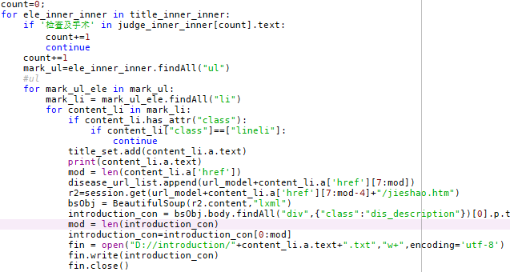
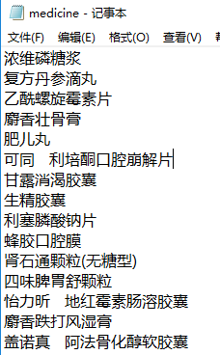
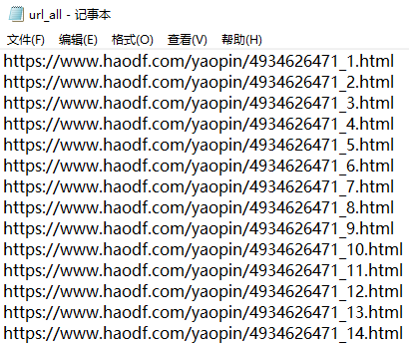

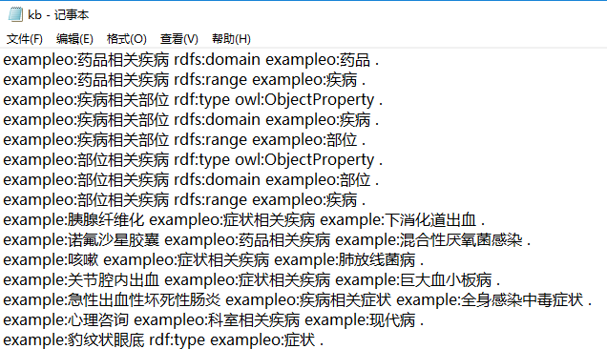
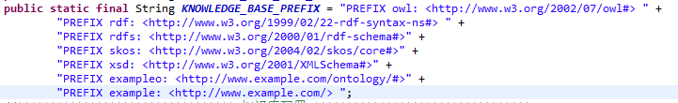
知识库构建
Python爬虫
使用python爬虫对好大夫，春雨医生等网站的内容进行爬取，获得实体名称与问答内容。
SPARQL与Jena
SPARQL是用于语义网的查询语句，其使用带有变量的RDF图进行查询。
Jena框架为RDF数据提供了java的api支持。
延时符

Slide 6

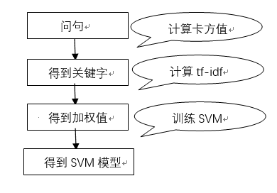
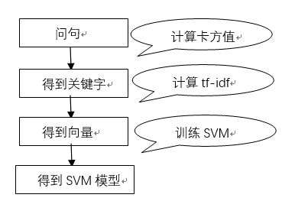
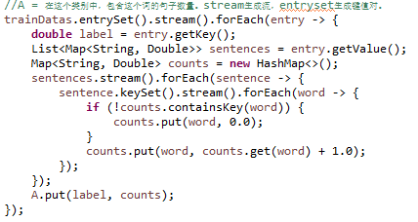
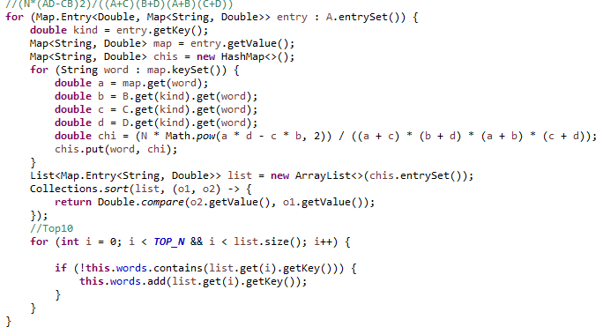
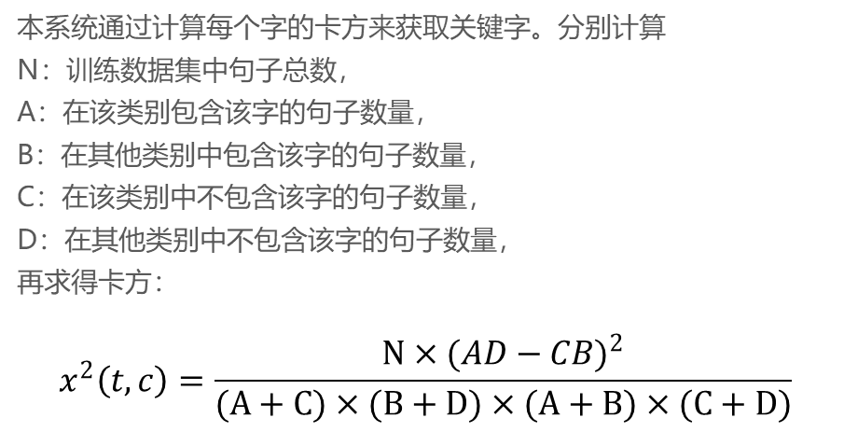
问题分类模型
卡方方法
本系统通过计算每个字的卡方来获取关键字。分别计算
N：训练数据集中句子总数，
A：在该类别包含该字的句子数量，
B：在其他类别中包含该字的句子数量，
C：在该类别中不包含该字的句子数量，
D：在其他类别中不包含该字的句子数量，
再求得卡方：
$$x^{2}\left(t,c\right)=\frac{N×{(AD−CB)}^{2}}{(A+C)×(B+D)×(A+B)×(C+D)}$$
延时符

Slide 7

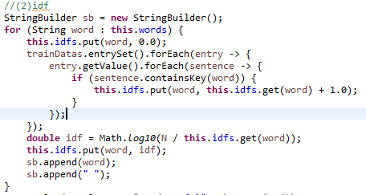
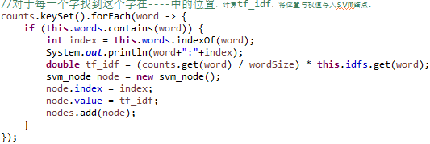
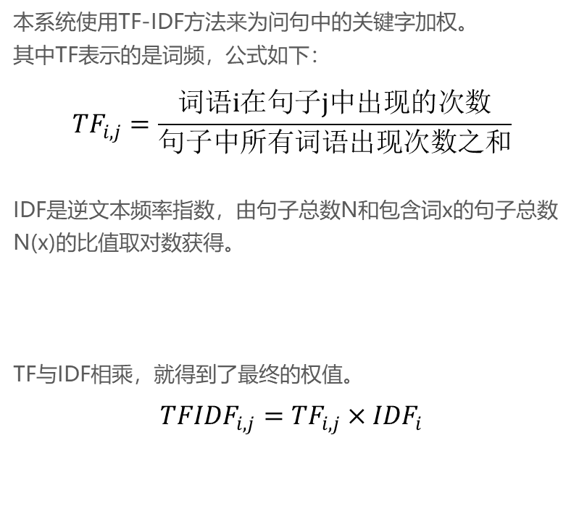
问题分类模型
TF-IDF方法
本系统使用TF-IDF方法来为问句中的关键字加权。
其中TF表示的是词频，公式如下：
$${TF}_{i,j}=\frac{词语i在句子j中出现的次数}{句子中所有词语出现次数之和}$$
IDF是逆文本频率指数，由句子总数N和包含词x的句子总数N(x)的比值取对数获得。
TF与IDF相乘，就得到了最终的权值。
$${TFIDF}_{i,j}={TF}_{i,j}×{IDF}_{i}$$
延时符

Slide 8
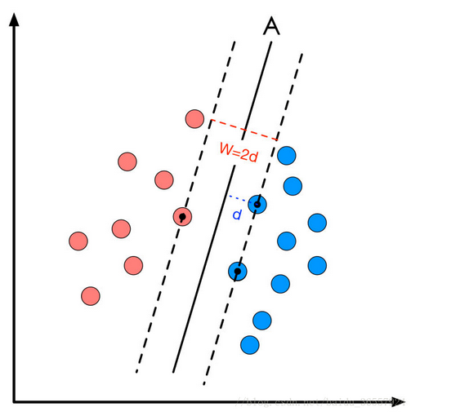

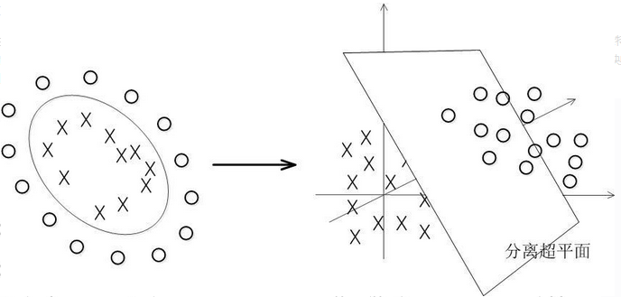

问题分类模型
SVM模型
使用由TF-IDF值所表示的问句的向量来训练SVM模型。最终得到的模型用来进行问句分类。
SVM分类器：的目的是找到一个超平面，使得离这个超平面最近的点到这个超平面的距离最大。步骤如下：
第一步： 用点到直线距离公式，计算所有的点到超平 面的最小值。
第二步：将这个最小值最大化。得到SVM分类问题的数学描述。
核函数操作：在给出的数据不是线性可分的时候，SVM会选择核函数，通过将数据映射到高维空间，来解决在原始空间中线性不可分的问题。也就是说SVM会先在低维空间下完成计算，然后在高维空间下找到超平面。常用的核函数有多项式核函数，RBF核函数等。
延时符

Slide 9
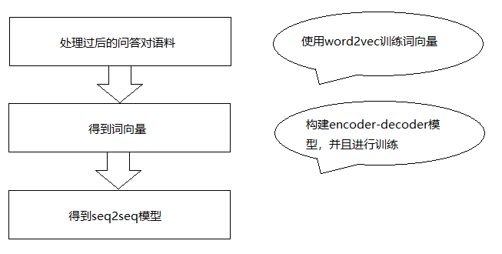
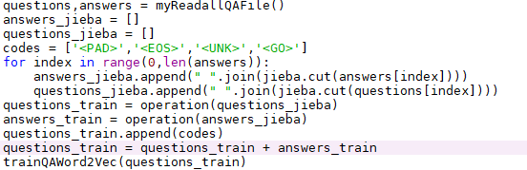
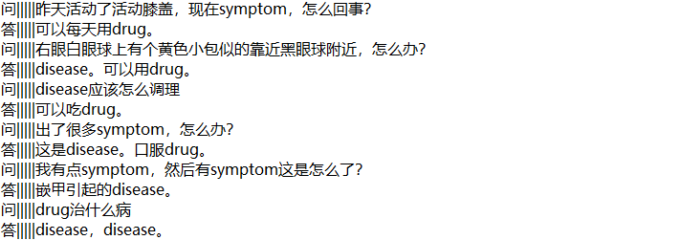
问句语义分析
训练词向量
本系统通过使用python爬虫爬取得到的医疗问答对进行词向量的训练。
在进行训练之前，对问答对的处理如下：
1 去除问答对中的问候语和医生对于医院的推荐信息
2 识别问答对中的实体，包括疾病，症状，药品实体。
3 将识别出的实体用其类别对应的标签代替，标签为“disease”，“drug”，“symptom”
4 为问答对语料之中，添加“<GO>”，“<UNK>”，“<EOS>”，“<PAD>”标签，这些标签为下一步模型的训练提供重要信息，需要得到这些标签的向量。
5 使用jieba中文分词工具，对问答对进行分词。
延时符

Slide 10
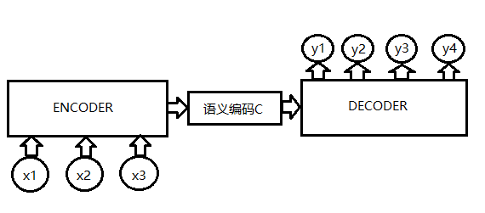
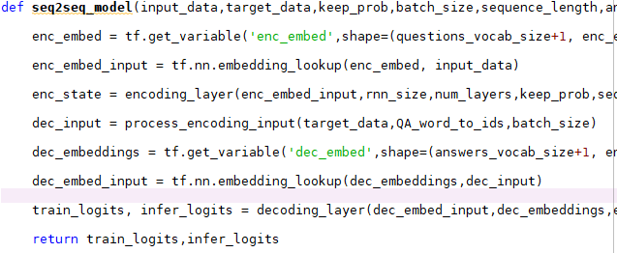
问句语义分析
seq2seq模型
Seq2seq模型是一个encoder-decoder结构的网络。他输入一个序列，输出一个序列。对于输入，encoder端将可变长度序列变为定长序列，decoder端再把定长序列变为目标信号序列。
Encoder：双层双向的LSTM，每一层的神经元为256个。
Decoder：一个全连接的双层LSTM，每一层神经为256个。
Attention机制：为了防止长序列的输入造成重要信息被淹没，在模型中使用了注意力机制。
Dropout机制：为了防止训练过程中产生过拟合现象。
延时符

Slide 11
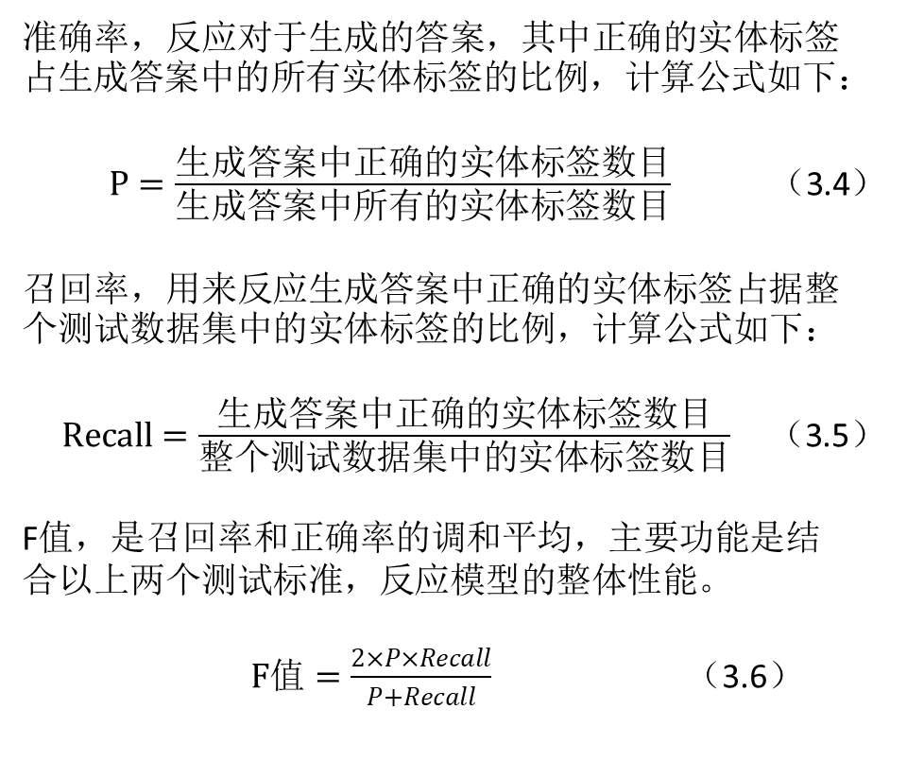
问句语义分析
seq2seq模型
准确率，反应对于生成的答案，其中正确的实体标签占生成答案中的所有实体标签的比例，计算公式如下：
$P=\frac{生成答案中正确的实体标签数目}{生成答案中所有的实体标签数目}$ （3.4）
召回率，用来反应生成答案中正确的实体标签占据整个测试数据集中的实体标签的比例，计算公式如下：
$Recall=\frac{生成答案中正确的实体标签数目}{整个测试数据集中的实体标签数目}$ （3.5）
F值，是召回率和正确率的调和平均，主要功能是结合以上两个测试标准，反应模型的整体性能。
$F值=\frac{2×P×Recall}{P+Recall}$ （3.6）
最终得到的测试集中的实体标签数为1160，识别出的实体标签数为1027，生成答案中正确的实体标签数目为820，得到正确率为0.7984，召回率为0.7069，F1值为0.7498。
延时符

Slide 12
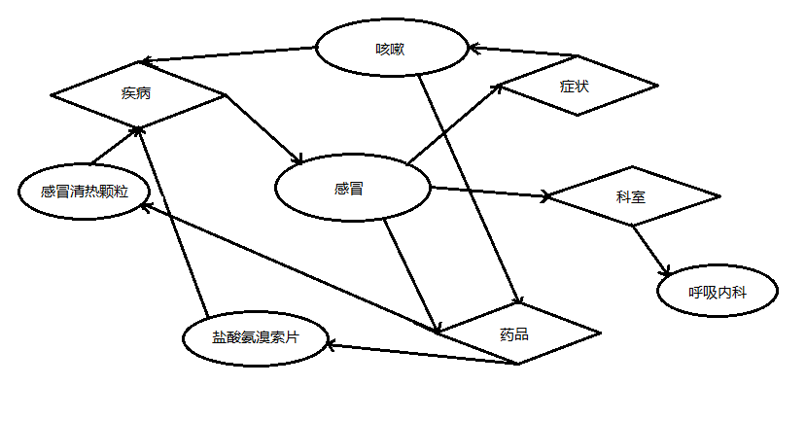
答案抽取
查询图构建和核心链选择
本系统通过对于输入的问题，识别实体，构建关于实体的查询图，并且将查询图合并，得到最终的查询图。
对于是否类问题，对于问题中的全部实体，在构建好的查询图中使用广度优先搜索算法，若搜索出的核心链都存在于一个连通图中，则答案为肯定。
对于问答类问题，对于问题中的全部实体，在构建好的查询图中使用Dijkstra最短路径查询算法，选择核心链。
延时符

Slide 13
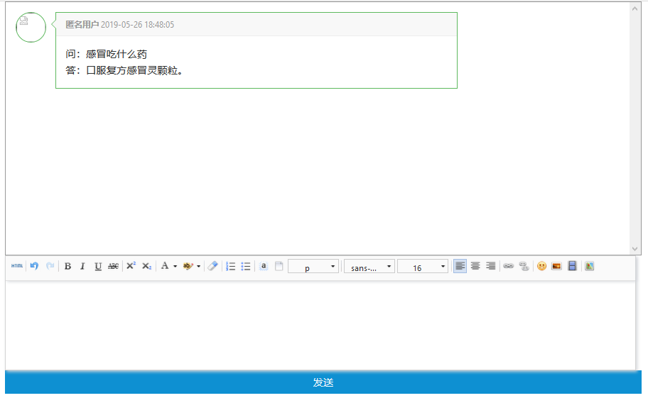
系统实现
系统实现信息
本系统使用了springboot框架实现，使用mvc架构，采用ajax技术实现信息交互。并且使用amazeui前端框架实现问答界面。
对于深度学习模型，则是在基于python的tensorflow框架下实现的。
对于python爬虫，使用的是BeautifulSoup库进行实现。
左图为系统可视化实现。
延时符

Slide 14
.
谢谢您的指导

